Slide 1
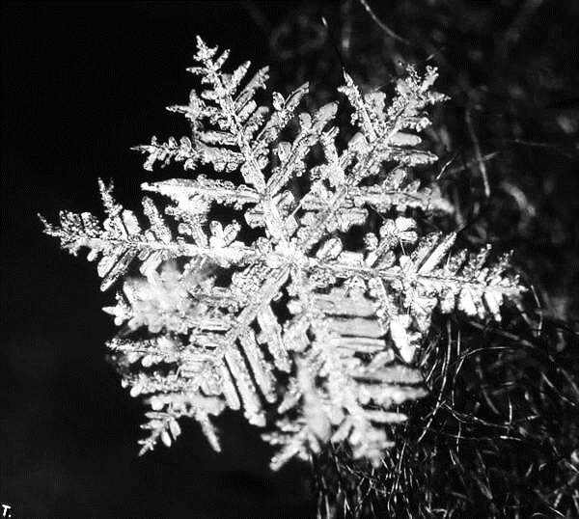
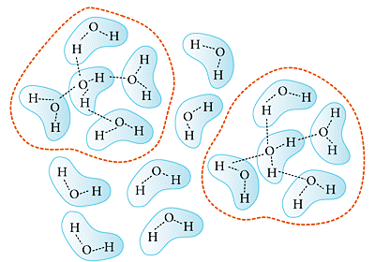
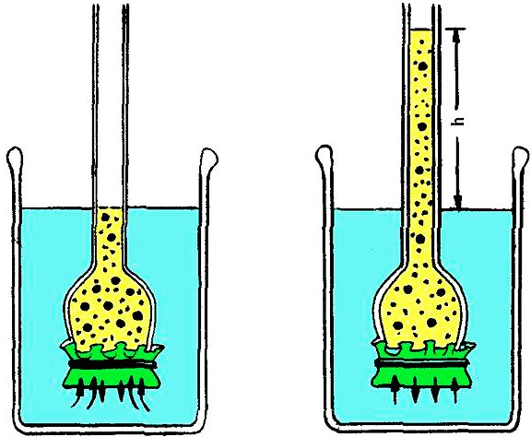
第四章 溶液化学与离子平衡
分子簇
氢键
六角形雪花
冰胚
半渗透膜是中水分子可以进出，而其中的溶质却不能。

Slide 2
主要内容
4.1 液体及由液体构成的多组分体系
4.2 稀溶液的通性
4.3 相平衡
4.4 溶液中的酸碱平衡
4.5 配离子的解离平衡
4.6 溶液中的沉淀-溶解平衡
4.7 表面化学与胶体溶液

Slide 3
知识要点
溶液的通性（也即是蒸气压下降、沸点上升、凝固点下降和渗透压）
相平衡、酸碱质子理论、pH值的计算、配离子的解离平衡及其移动
缓冲溶液的概念、应用和计算
溶度积规则和计算
5. 胶体的聚沉、保护及表面活性剂的结构和应用

Slide 4

4.1 液体及由液体构成的多组分体系
4.1.1 分子间力与液体性质
物质的聚集状态与分子间作用力和分子运动状态：分子间作用力大，分子运动弱，物质呈固态；分子间作用力和分子运动中等，物质呈液态；分子间作用力小，分子运动剧烈，物质呈气态。
分子间作用力与液体表面张力
液体表面分子的能量高于液体内部分子的能量，因此液体尽可能保持最小表面积。要增大液体的面积，就必须施加额外的能量，即液体具有表面张力。
水黾[mǐn]

Slide 5
4.1.2 溶液的形成与性质
溶液(solution)：广义地说，两种或两种以上物质彼此以分子或离子状态均匀混合所形成的体系。
溶液以物态可分为气态溶液（比如空气和天然气等）、液态溶液（比如海水和食醋等）和固态溶液（比如黄铜等）。
根据溶液中溶质的导电性又可分为电解质溶液和非电解质溶液。
注：黄铜是由铜和锌所组成的合金。黄铜有较强的耐磨性能，常被用于制造阀门、水管、空调内外机连接管和散热器等。

Slide 6
4.1.2 溶液的形成与性质
溶剂（solvent）和溶质（solute）
如果组成溶液的物质有不同的状态，通常将液态物质称为溶剂，气态或固态物质称为溶质。
如果都是液态，则把含量多的一种称为溶剂，含量少的称为溶质。

Slide 7
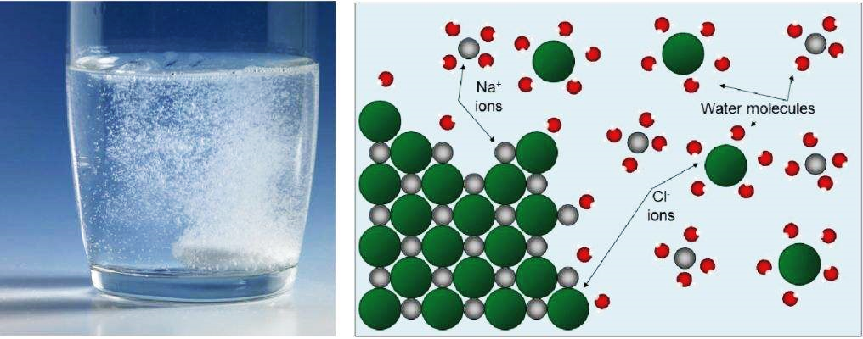
4.1.2.1 溶液的形成过程
物质溶解于水，通常经过两个过程：一个是溶质分子（或离子）的扩散过程，这是物理过程，需要吸收热量；另一个是溶质分子（或离子）和溶剂（水）分子作用，这是化学过程，放出热量。
物质的溶解遵从“相似者相溶”原则。
NaCl溶于水

Slide 8
4.1.2.1 溶液的形成过程
理想溶液
理想溶液是溶质与溶剂混合为溶液时，既不放热，也不吸热，且溶液体积等于溶质和溶剂体积之和。
溶质分子结构和性质越是与溶剂分子相接近，混合后的溶液行为就越和理想溶液相近。

Slide 9
4.1.2.2 溶液组成的表示法
在液态的非电解质溶液中，溶质B的浓度表示法主要有如下四种：
1. 物质的量分数
2. 质量摩尔浓度
3. 物质的量浓度
重点
4. 质量分数

Slide 10
4.1.2.2 溶液组成的表示法
1. 物质的量分数 x_{B} (mole fraction)
溶质B的物质的量与溶液中总的物质的量之比称为溶质B的物质的量分数，又称为摩尔分数，单位为1。

Slide 11
4.1.2.2 溶液组成的表示法
2. 质量摩尔浓度m_{B} (molality)
溶质B的物质的量与溶剂A的质量之比称为溶质B的质量摩尔浓度，单位是mol·g⁻¹。这个表示方法的优点是可以用准确的称重法来配置溶液，不受温度影响，电化学中用的很多。

Slide 12
4.1.2.2 溶液组成的表示法
3. 物质的量浓度c_{B} (molarity)
溶质B的物质的量与溶液体积V之比称为溶质B的物质的量浓度，或者称为溶质B的浓度，单位是mol·m⁻³，但是常用的单位是mol·dm⁻³ (or mol·L⁻¹)。

Slide 13
4.1.2.2 溶液组成的表示法
4. 质量分数w_{B} (mass fraction)
溶质B的质量与溶液总质量m之比称为溶质B的质量分数，单位为1。

Slide 14
4.2 稀溶液的通性
4.2.1 非电解质溶液的通性
实验结果表明：难挥发的非电解质稀溶液的性质（即蒸气压下降、沸点上升、凝固点下降和溶液渗透压）与一定量溶剂中所溶解溶质的物质的量成正比，而与溶质的本性无关。此定律叫做稀溶液定律，又称为依数定律，或者拉乌尔定律。以上性质称为稀溶液的依数性。
重点

Slide 15
4.2.1 非电解质溶液的通性
1）蒸发与凝聚
把液体(如水)置于密闭的容器中，将发生蒸发与凝聚两个过程。蒸发是吸热过程，是系统熵值增大的过程。凝聚是放热过程，系统的熵值减小。液体在一定温度时的蒸发速率是恒定的，随着蒸发进行，蒸气浓度逐渐增大，凝聚的速率也就随之加大。凝聚和蒸发的速率达到相等时，液体和蒸气就处于平衡状态。
蒸发
凝聚
Gas (vapor)
P_{gas}
Liquid

Slide 16
4.2.1 非电解质溶液的通性
2）蒸气压的定义
蒸发
凝聚
Gas (vapor)
P_{gas} = vapor pressure
重点
在一定温度下，液体及其蒸气达到相平衡时，蒸气所具有的压力称为该温度下液体的饱和蒸气压，简称蒸气压。
Liquid

Slide 17
4.2.1 非电解质溶液的通性
3）蒸气压的微观解释
由于液体在一定温度时的蒸发速率是恒定的，蒸发刚开始时，蒸气分子不多，凝聚的速率远小于蒸发的速率。随着蒸发的进行，蒸气浓度逐渐增大，凝聚的速率也就随之加大。当凝聚的速率和蒸气的速率达到相等时，液体和它的蒸气就处于平衡状态。此时蒸气所具有的压力叫做该温度下液体的饱和蒸气压，或简称蒸气压。
不同溶剂蒸气压不同。相同溶剂温度升高，蒸气压增大。

Slide 18
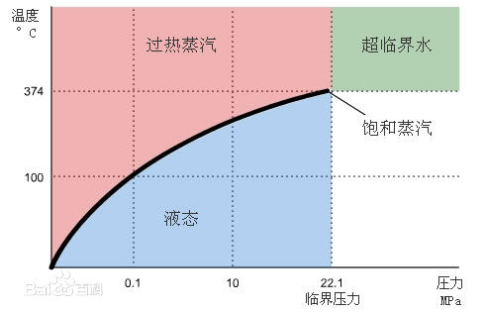
4.2.1 非电解质溶液的通性
例如
水的饱和蒸气压
t (℃) 0 25 50 75 100
p (kPa) 0.613 3.17 12.33 38.54 101.325
20 ℃ p_{H2O} = 2.36 kPa
p_{CH3CH2OH} = 5.85 kPa

Slide 19
4.2.1 非电解质溶液的通性
4）拉乌尔定律（Raoult’s Law）
1887年，法国化学家Raoult从实验中归纳出一个经验定律：在一定温度下，稀溶液中溶剂的蒸气压等于纯溶剂蒸气压 乘以溶液中溶剂的物质的量分数 x_{A}，用公式表示为：
如果溶液中只有A和B两个组分，则 x_{A} + x_{B} = 1
重点
拉乌尔定律也可表示为：溶剂蒸气压的降低值与纯溶剂蒸气压之比等于溶质的摩尔分数。

Slide 20
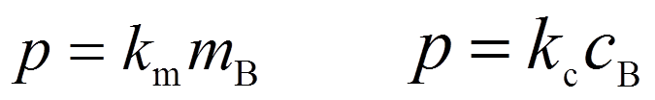
4.2.1 非电解质溶液的通性
5）亨利定律（Henry’s Law）
1803年英国化学家Henry根据实验总结出另一条经验定律：在一定温度和平衡状态下，气体在液体里的溶解度（用物质的量分数 x 表示）与该气体的平衡分压 p成正比。用公式表示为：
重点
或者
式中k_{x}称为亨利定律常数，其数值与温度、压力、溶剂和溶质的性质有关。若气体的溶解度表示方法不同,比如，质量摩尔浓度 m_{B}或者物质的量浓度 c_{B}，则其值亦不等，即：
或者

Slide 21
4.2.1 非电解质溶液的通性
使用亨利定律应注意
(1) 式中p为该气体的分压。对于混合气体，在总压不大时，亨利定律分别适用于每一种气体。
(2) 溶质在气相和在溶液中的分子状态必须相同。如HCl，在气相为HCl分子，在液相为H⁺和Cl⁻，则亨利定律不适用。
(3) 溶液浓度愈稀，对亨利定律符合得愈好。对气体溶质，升高温度或降低压力，降低了溶解度，能更好服从亨利定律。

Slide 22
4.2.1.1 溶液的蒸汽压下降
对于二组分稀溶液，加入非挥发性溶质B以后，溶剂A的蒸气压会下降。
重点
这是造成凝固点下降、沸点升高和渗透压的根本原因。
凝聚
蒸发气化
溶剂
溶液
平衡状态I
过渡状态
平衡状态II

Slide 23
4.2.1.1 溶液的蒸汽压下降
1）蒸气压下降的应用
重点
—测定溶质分子的相对摩尔质量 (M_{B})
设质量为W_{B}的溶质溶于质量为W_{A}的溶剂中，则有：
干燥剂工作原理
CaCl₂、NaOH和P₂O₅等易潮解的固态物质，常用作干燥剂。因其易吸收空气中的水分在其表面形成溶液，该溶液蒸气压较空气中水蒸气的分压小，使空气中的水蒸气不断凝结进入溶液而达到消除空气中水蒸气的目的。

Slide 24
4.2.1.1 溶液的蒸汽压下降
例1 已知100 ℃时水的蒸气压为101.3 kPa，溶解3.00 g尿素[CO(NH₂)₂]于100 g水中，计算该溶液的蒸气压。
解： n_{urea} ＝ 3.00/60 ＝ 0.05 mol
n_{water} ＝ 100/18 ＝ 5.55 mol
kPa
kPa

Slide 25
4.2.1.1 溶液的蒸汽压下降
2）溶液蒸汽压下降的解释
溶液的蒸气压力比纯溶剂的要低，其原因可以理解如下：
由于溶剂溶解了难挥发的溶质，溶剂的一部分表面或多或少地被溶质的微粒所占据，从而使得单位时间内从溶液中蒸发出的溶剂分子数比原来从纯溶剂中蒸发出的分子数要少，也就是使得溶剂的蒸发速率变小。

Slide 26
4.2.1.1 溶液的蒸汽压下降
2）溶液蒸汽压下降的解释(续)
纯溶剂气相与液相之间原来势均力敌的蒸发与凝聚两个过程，在加入难挥发溶质后，由于溶剂蒸发速率的减小，使凝聚占了优势，结果使系统在较低的蒸气浓度或压力下，溶剂的蒸气(气相)与溶剂(液相)重建平衡。
在达到平衡时，溶液中溶剂的蒸气压力低于纯溶剂的蒸气压力。
显然，溶液的浓度越大，溶液的蒸气压下降越多。

Slide 27
4.2.1.2 溶液的沸点上升和凝固点下降
沸点：当液体蒸气压等于外界压力时，液体就会沸腾，此温度称为该液体的沸点，以T_{bp} (boil point)表示。
凝固点(或熔点)：物质的凝固点(或熔点)是该物质的液相蒸气压力和固相蒸气压力相等时的温度， 以T_{fp} (freezing point)表示。
重点
若固相蒸气压力大于液相蒸气压力，则固相就要向液相转变，即固体融化。反之，若固相蒸气压力小于液相蒸气压力，则液相就要向固相转变，即液体凝固。
若固液两相的蒸气压力不等，两相就不能共存，必有一相要向另一相转化。

Slide 28
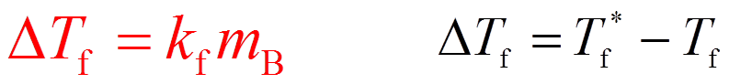
4.2.1.2 溶液的沸点上升和凝固点下降
1）凝固点降低
m_{B}为非电解质溶质的质量摩尔浓度，单位：mol·kg⁻¹。
k_{f} 称为凝固点降低系数 (freezing point lowering coefficients)，单位：K·mol⁻¹·kg。
常用溶剂的 k_{f} 值有表可查(表4-1)。用实验测定 △T_{f} 值，查出 k_{f} ，就可计算溶质的摩尔质量。
这里的凝固点是指纯溶剂固体析出时的温度。

Slide 29
4.2.1.2 溶液的沸点上升和凝固点下降
2）沸点升高
k_{b} 称为沸点升高系数 (boiling point elevation coefficients)，单位K·mol⁻¹·kg。常用溶剂的 k_{b} 值有表可查(表4-1) 。测定 △T_{b} 值，查出 k_{b} ，就可以计算溶质的摩尔质量。

Slide 30
4.2.1.2 溶液的沸点上升和凝固点下降
A
101
A’
F’
F
△p₁
固体
熔化曲线
液体
压力/kPa
重点
冰的蒸气压曲线
水的蒸气压曲线
O
水溶液的蒸气压曲线
0.610
气体
升华
O’
ΔT_{b} = k_{b}m
B
三相点：一种物质三相(气相，液相和固相)共存时的温度和压强值，约0.01 ºC。
ΔT_{f} = k_{f}m
△T_{fp}
△T_{bp}
溶液的凝固点
0
温度/ºC
100
溶液沸点
水的蒸气压下降、沸点升高和凝固点下降的图解

Slide 31
4.2.1.2 溶液的沸点上升和凝固点下降
由于溶液的蒸汽压比纯溶剂的低，只有在更高的温度下才能使蒸汽压达到与外压相等而沸腾，即沸点上升。
同样，由于溶液的蒸汽压下降，只有在更低的温度下才能使溶液与冰的蒸汽压相等，即凝固点下降。
溶液的沸点上升和凝固点下降的本质原因是溶剂的蒸气压下降！

Slide 32
4.2.1.2 溶液的沸点上升和凝固点下降
3）沸点和凝固点测定的应用
测定分子的相对分子质量
以凝固点下降应用较多。因为k_{f}＞k_{bp}，ΔT_{f}＞ΔT_{b}，所以实验误差小，且凝固时有结晶析出，易于观察。
当溶质的相对摩尔质量M_{B}很大时，由于ΔT_{f}太小，准确性差，因此只适用于M_{B}较大的情况。
重点
防冻剂工作原理
冬天为防止汽车水箱结冰，可加入甘油、乙二醇等降低水的凝固点，避免因结冰，体积膨胀而使水箱破裂。另外，下雪后撒粗盐，促进雪溶解。

Slide 33
4.2.1.2 溶液的沸点上升和凝固点下降
4）低熔合金的制备
利用固态溶液凝固点下降原理，可制备许多有很大的实用价值的合金。
低熔点合金，是指熔点低于232 ºC（Sn的熔点）的易熔合金。通常由Bi、Sn、Pb和In等低熔点金属元素组成。如33%Pb (m.p. = 327.5 ºC)与67%Sn (m.p. = 232 ºC)组成的焊锡，熔点为180 ºC，用于焊接时不会使焊件过热，还用作保险丝。又如自动灭火设备和蒸汽锅炉装置的伍德合金，熔点为70 ºC，组成为50%Bi、25%Pb、12.5%Sn和12.5% Cd。

Slide 34
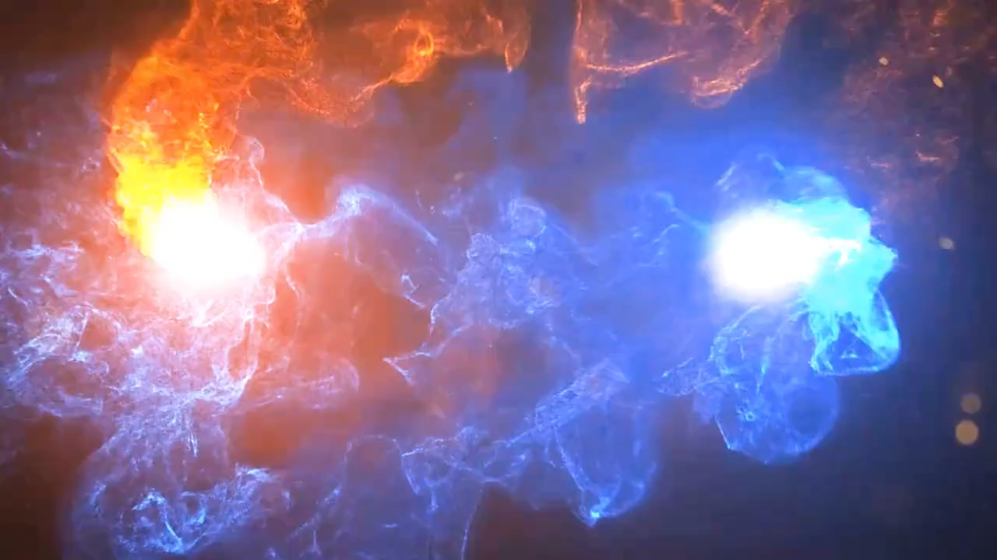

4.2.1.2 溶液的沸点上升和凝固点下降
5）太阳能熔融盐发电
两种或者多种金属盐的混合物往往低于盐自身的熔点，比如NaCl/ZnCl₂的熔点为250 ºC，低于ZnCl₂的熔点288 ºC或者NaCl的熔点801 ºC。熔融盐的熔点较低，吸热后熔体的流动增加，有利于放出更多的能量。这是太阳能熔融盐发电的关键。

Slide 35
4.2.1.3 溶液的渗透压
渗透现象（osmotic pressure）
溶剂通过半透膜进入溶液，或者溶剂从稀溶液通过半透膜进入浓溶液的现象（单向扩散）。右图显示，在半透膜左边放溶剂，右边放溶液。只有溶剂能透过半透膜。由于纯溶剂一侧的溶剂浓度大于溶液一侧中的溶剂浓度，所以溶剂有自左向右渗透的倾向。
p + Π
p
溶剂
溶液
半透膜
为了阻止溶剂渗透，在右边施加额外压力，使单位时间内溶剂分子从半透膜两侧通过的数目相等，即达到渗透平衡。这样，溶液液面上所增加的压力就是这个溶液的渗透压力。

Slide 36
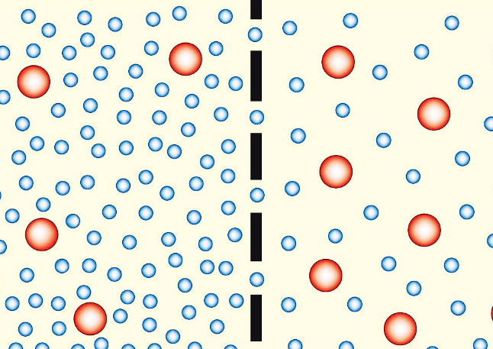
4.2.1.3 溶液的渗透压
渗透压：因溶液中的溶剂分子可以通过半透膜，而溶质分子不能透过半透膜而产生的压力，以符号Π表示。
起始态
平衡态
×
水
渗透膜
水分子可以进出薄膜
糖分子不能通过薄膜
半透膜：只允许水分子自由通过而不允许溶质分子或离子通过的膜状物质，如：细胞膜、肠衣和牛皮纸等。

Slide 37
4.2.1.3 溶液的渗透压
稀溶液渗透压
范特霍夫(J.H. vant. Hoff)渗透压定律：非电解质稀溶液渗透压的大小与溶液浓度的关系具有与理想气体状态方程式相同的形式。
或
Π: 溶液的渗透压，kPa
V: 溶液的体积，dm⁻³
n: 溶质的物质的量，mol
c: 溶质的物质的量浓度，mol·dm⁻³
重点

Slide 38
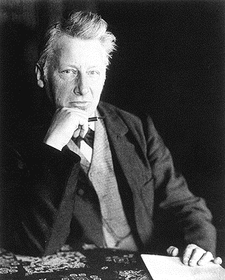
Jacobus Henricus van't Hoff
Born in Rotterdam (鹿特丹), The Netherlands (荷兰), on August 30, 1852.
The first Nobel Prize in Chemistry (1901) due to his great achievement in chemical kinetics and law of osmotic pressure.
(首届诺贝尔化学奖获得者)
Jacobus Henricus van‘t Hoff (雅可比·亨利克·范特霍夫) 1852–1911

Slide 39
4.2.1.3 溶液的渗透压
溶液的渗透压产生的原因：
在一定温度和体积下，渗透压只与溶质的粒子数有关，而与溶质溶剂的本性无关。
造成渗透压的原因在于：半透膜两边的蒸气压不等。
正常人的血浆渗透压为720~800 kpa，约7~8个标准大气压。
食物过咸、排汗过多，组织中的渗透压升高。
淡水中游泳时，眼球容易“红胀”。
腌肉的使用大量的食盐。
静脉注射或输液时采用“等渗液”：0.92%的生理盐水或者5.0%的葡萄糖溶液。

Slide 40
4.2.2 电解质溶液的通性
稀溶液定律所表达的依数性与溶液浓度的定量关系不适用于浓溶液和电解质溶液。
虽然浓溶液或电解质溶液也与非电解质稀溶液一样具有溶液蒸气压下降、沸点上升、凝固点下降和渗透压等性质，但不符合溶液依数性定律。
这是因为在浓溶液中，溶质的微粒较多，溶质微粒之间的相互影响以及溶质微粒与溶剂分子之间的相互影响大大加强。这些复杂的因素使稀溶液定律的定量关系产生了偏差。而在电解质溶液中，这种偏差的产生则是由于电解质的解离。

Slide 41
4.2.2 电解质溶液的通性
阿仑尼乌斯根据电解质溶液不服从稀溶液定律的现象，提出了电离理论。1903年他获得了诺贝尔化学奖。电离理论认为电解质分子在水溶液中解离成离子，使得溶液中的微粒数增大，故它们的蒸汽压、沸点、熔点的改变和渗透压数值都比非电解质大。
解离度—溶液中已解离的电解质的分子数与电解质总分子数之比。

Slide 42
4.2.2.1 电解质稀溶液的依数性
电解质溶液中，阳离子和阴离子之间存在强烈的相互作用。因此，电解质溶液表现出比非电解质稀溶液更强更显著的变化。即电解质稀溶液具有异常的依数性。为此van’t Hoff 提出了用一个修正系数i表达这种差异。
i：电解质溶液依数性的测量值与同浓度非电解质依数性的预测值之比。i受到电解质浓度的影响，参考表4-2。
Π = ic_{B}RT ΔT_{fp} = ik_{fp}m ΔT_{bp} = ik_{bp}m
CH₃COOH i ≈ 1
NaCl和HCl (AB型) i ≈ 2
K₂SO₄ (A₂B型) i ≈ 2~3
重点

Slide 43
4.2.2.2 电解质溶液示例
例2 将质量摩尔浓度均为0.10 mol·kg⁻¹的BaCl₂, HCl, HAc和蔗糖水溶液的粒子数、蒸气压、沸点、凝固点和渗透压按从大到小次序排序。
解：按从大到小次序排序如下：
粒子数 BaCl₂ → HCl → HAc → 蔗糖
蒸气压 蔗糖 → HAc → HCl → BaCl₂
沸点 BaCl₂ → HCl → HAc → 蔗糖
凝固点 蔗糖→ HAc → HCl → BaCl₂
渗透压 BaCl₂ → HCl → HAc → 蔗糖

Slide 44
4.2.3 有关溶液通性的计算
渗透压测定的应用
例3 1 L溶液中含5.0 g马的血红素，在298 K时测得溶液的渗透压为1.80×10² Pa，求马的血红素的摩尔质量。
重点
解：

Slide 45
4.2.3 有关溶液通性的计算
4.2.3.1 测定分子的相对分子质量
渗透压有较大数值，容易测定，因此可以准确测定化合物的相对摩尔质量。
例4 浓度为0.001 mol·kg⁻¹的某高分子物质（如蛋白质）的水溶液，其沸点升高的数值仅为ΔT_{fp} = 0.00186 K，因此用沸点升高的方法测定是十分困难的。
若用渗透压法，则
Π = cRT = 0.001×10³×8.314×298.15 Pa
= 2.48×10³ Pa 约25.3 cm高的水柱
此数值可以很精确地测定。

Slide 46
4.2.3.1 测定分子的相对分子质量
例5 纯苯的凝固点为5.40 ºC，0.322 g萘溶于80 g苯，配制成的溶液的凝固点为5.24 ºC。已知苯的凝固点下降系数k_{f}值为5.12 K·mol⁻¹·kg，求萘的摩尔质量。
解：
故萘的摩尔质量为

Slide 47
4.2.3.2 防冻液的配制
例6 为防止汽车水箱在寒冬冻裂，需使水的冰点下降到253 K，则在每1000 g水中应加入甘油多少克？已知水的凝固点下降系数k_{f}值为1.86 K·mol⁻¹·kg。
解：
故需甘油重
重点
如果加入其它致冷剂
30 g NaCl + 100 g H₂O T_{凝} = 250.6 K (-22.6 ºC)
42.5 g CaCl₂ + 100 g H₂O T_{凝} = 218 K (-55.2 ºC)

Slide 48
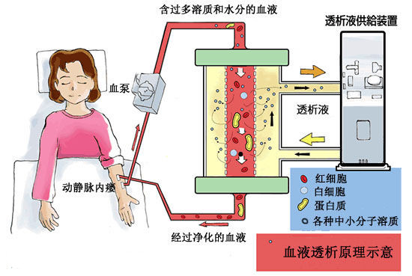
4.2.4 溶液依数性的实际应用
4.2.4.1 溶液渗透压的应用
血液与含机体浓度相似的电解质溶液—透析液
血液透析是急慢性肾功能衰竭患者肾脏替代治疗方式之一。可以清除体内的代谢废物、维持电解质和酸碱平衡，清除体内过多的水分。

Slide 49
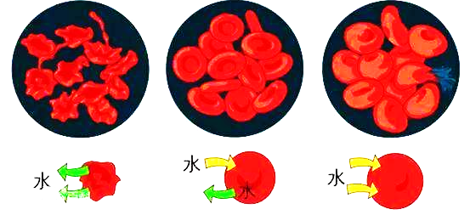
4.2.4.2 输液和渗透
高渗溶液
等渗溶液
低渗溶液
水
重点
水
水
正常人的血浆渗透压为720~800 kPa，病人注射或输液时，使用0.92%NaCl溶液(0.157 mol·dm⁻³)或5%葡萄糖溶液(0.278 mol·dm⁻³)，这两种溶液与红细胞和血浆都是等渗溶液(即渗透压相等)。

Slide 50
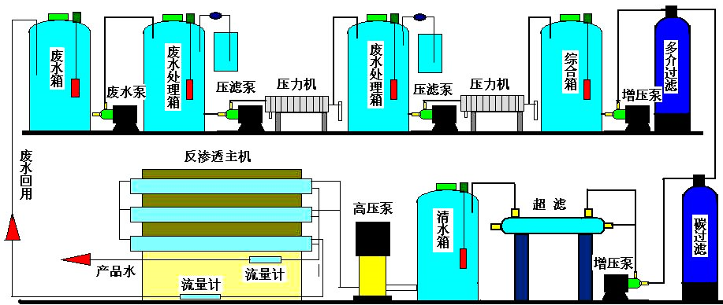
4.2.4.3 反渗透技术
如果外加在溶液上的压力超过了渗透压，则反而会使溶液中的溶剂向纯溶剂方向流动，使纯溶剂的体积增加，这个过程叫做反渗透。
反渗透广泛应用于海水淡化、工业废水或污水处理和溶液的浓缩等方面。
重点

Slide 51
4.3 相平衡
相平衡是热力学在化学领域中的重要应用之一。研究多相体系的平衡在化学、化工的科研和生产中有重要的意义，例如：溶解、蒸馏、重结晶、萃取、提纯及金相分析等方面都要用到相平衡的知识。
相图（phase diagram） 表达多相体系的状态如何随温度、压力、组成等强度性质变化而变化的图形，称为相图。

Slide 52
4.3 相平衡
1）相的分类
相（phase）体系内部物理和化学性质完全均匀的部分称为相。相与相之间在指定条件下有明显的界面，在界面上宏观性质的改变是飞跃式的。体系中相的总数称为相数，用 Φ 表示。
气体，不论有多少种气体混合，只有一个气相。
液体，按其互溶程度可以组成一相、两相或三相共存。
固体，一般有一种固体便有一个相。两种固体粉末无论混合得多么均匀，仍是两个相（固体溶液除外，它是单相）。

Slide 53
4.3 相平衡
2）自由度
自由度（degrees of freedom）， 确定平衡体系的状态所必须的独立强度变量的数目称为自由度，用字母 f 表示。这些强度变量通常是压力、温度和浓度等。
如果已经指定某个强度变量，除该变量意外的其它强度变量数成为条件自由度，用 f * 表示。
例如，指定了压力， f* = f - 1
指定了压力和温度， f** = f - 2

Slide 54
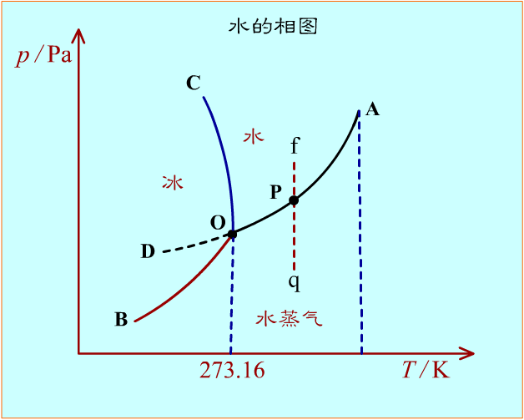
4.3.1 纯物质的相图
水的相图
右图是水的相图，它是根据实验绘制的。图上有：
重点
三个单相区 在气、液和固三个单相区，温度和压力独立地有限度地变化不会引起相的改变。Φ 表示相数，f 表示自由度。Φ = 1，f = 2。
超临界
三条两相平衡线，Φ = 2，f = 1，压力与温度只能改变一个，指定了压力，则温度由体系自定。

Slide 55
4.3.1.1 水的相图
OA是气-液两相平衡线，即水的蒸气压曲线。它不能任意延长，终止于临界点。临界点T = 374 ºC，p = 2.182 × 10⁷ Pa (21.82 MPa)，这时气-液界面消失。高于临界温度，不能用加压的方法使气液化。
OB是气-固两相平衡线，即冰的升华曲线，理论上可延长至0 K附近。
超临界
OC是液-固两相平衡线，当C点延长至压力大于2.2 × 10⁷ Pa时，相图变得复杂。

Slide 56
4.3.1.1 水的相图
OD是AO的延长线，是过冷水和水蒸气的介稳平衡线。因为在相同温度下，过冷水的蒸气压大于冰的蒸气压，所以OD线在OB线之上。过冷水处于不稳定状态，一旦有凝聚中心出现，就立即全部变成冰。
O点是三相点(triple point)，气-液-固三相共存，Φ = 3，f = 0。三相点的温度和压力皆由体系自定。
超临界
H₂O的三相点温度为273.16 K，压力为610.62 Pa。

Slide 57
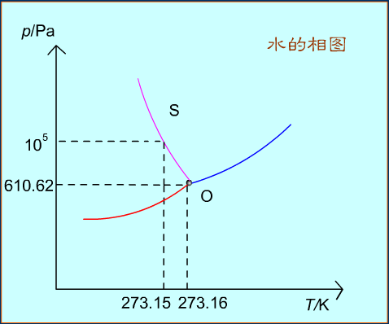
4.3.1.2 三相点与冰点的区别
三相点是物质自身的特性，不能加以改变。三相点是严格的单组分体系。如H₂O的三相点，T = 273.16 K，p = 610.62 Pa。
冰点(也就是凝固点或者熔点)是在大气压力下，水、冰和气三相共存。当大气压为10⁵ Pa时，冰点温度为273.15 K，改变外压，冰点也随之改变。

Slide 58
4.3.1.2 三相点与冰点的区别
冰点温度比三相点温度低0.01 K是由两种因素造成的：
(1) 由于水中溶有空气，形成了稀溶液，使凝固点下降0.00241 K。
(2)三相点时体系的蒸气压低于冰点时的外压，由于压力的不同冰点又下降了0.00747 K。

Slide 59
4.3.1.3 CO₂的相图
p
临界点
72.9 atm
重点
固态
液态
5.11 atm
三相点
CO₂的相图
1.0 atm
气态
195
217
304
T/K
CO₂的三相点对应的压力是5.11 atm，因此在低于这一压力的条件下不可能存在液态的CO₂。同时，在195 K时，其蒸气压就达到了1.0 atm，因此在常温下，暴露在大气中的固体CO₂就会“沸腾”(即升华)。所以，固体CO₂也俗称为干冰。

Slide 60
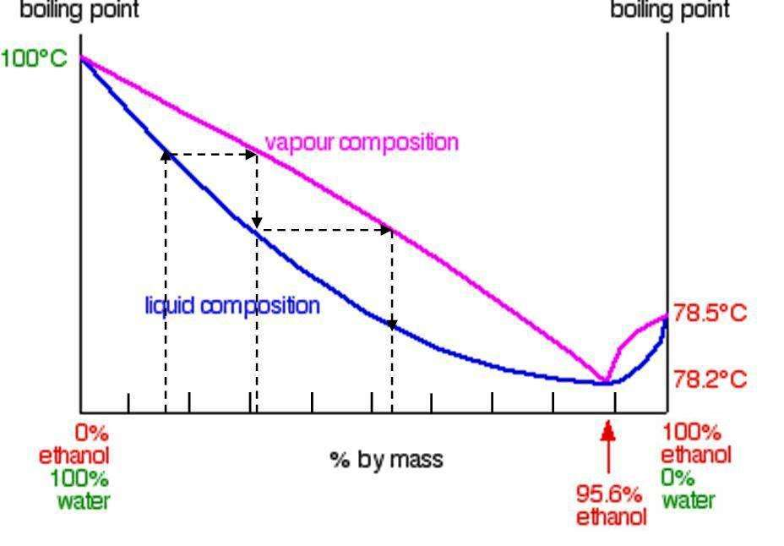
4.3.2 蒸馏（或精馏）原理
简单蒸馏
简单蒸馏只能把双液系中的A和B粗略分开。
在A和B的T-x图上，纯A的沸点高于纯B的沸点，说明蒸馏时气相中B组分的含量较高，液相中A组分的含量较高。
一次简单蒸馏，馏出物中B含量会显著增加，剩余液体中A组分会增多。
17%
31%
63%
H₂O
乙醇

Slide 61
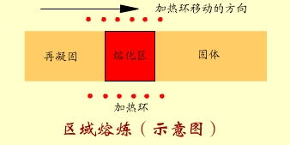
4.3.3 区域熔炼（zone melting）
区域熔炼是制备高纯物质的有效方法。可以制备8个9以上的半导体材料（如硅和锗），5个9以上的有机物或将高聚物进行分级。
最纯
杂质富集区
一般是将高频加热环套在需精炼的棒状材料的一端，使之局部熔化，加热环再缓慢向前推进，已熔部分重新凝固。由于杂质在固相中的分布比在液相中的少，重复多次后，杂质就会集中到最右端，从而在左端得到高纯物质。

Slide 62
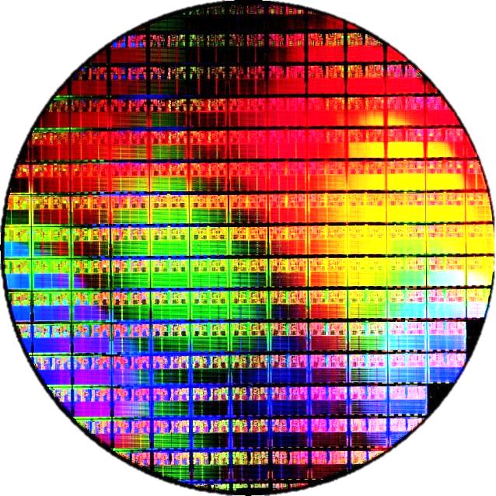
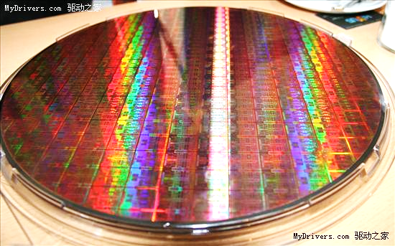
4.3.3.1 高纯硅—晶圆

Slide 63
4.4 溶液中的酸碱平衡
4.4.1 酸碱理论简介
4.4.2 酸碱的解离平衡
4.4.3 缓冲溶液及其应用

Slide 64
4.4.0 纯水的解离平衡及溶液酸碱性
纯水是一种很弱的电解质，存在着下列离解平衡：
其平衡常数表达式：
因水的离解很少，[H₂O]可视为常数，则有
重点
称为水的离子积(常数)。己精确测定过纯水中的H＋浓度。在22 ℃时，纯水中含有[H⁺] ＝ 1.00×10⁻⁷ mol·L⁻¹。
因此， ＝ [H⁺][OH⁻] ＝1.00×10⁻¹⁴。和其它弱电解质的离解有些不同，水离解时吸收的热量较多。故水的 随温度的上升而增加。常常简写为 ，另外pK_{w} = - lgK_{w} = 14

Slide 65
4.4.0 纯水的离解平衡及溶液酸碱性
值不受H＋和OH⁻离子浓度的影响。也就是说在水溶液中[H＋]和[OH⁻]的乘积总是等于 。因此，我们可以用H＋浓度来表示水溶液的酸碱性。
在18-25 ℃范围内：
纯水 [H⁺] = [OH⁻] = 10⁻⁷ mol·L⁻¹, pH = 7
酸性溶液 [H⁺] > [OH⁻], [H⁺] > 10⁻⁷ mol·L⁻¹, pH < 7
碱性溶液 [H⁺] < [OH⁻], [H⁺] < 10⁻⁷ mol·L⁻¹, pH > 7
在工农业生产和科学实验中，常会用pH值表示水中H⁺离子浓度。

Slide 66
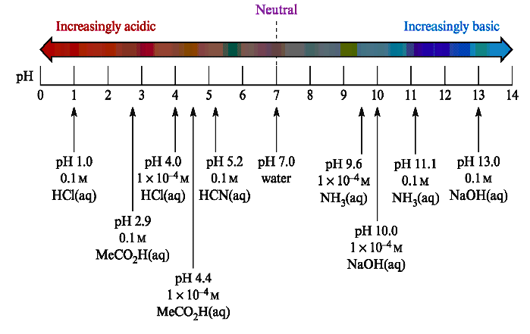
4.4.0.1 一些物质的酸碱性
酸性溶液：pH ＜ 7，[H⁺] ＞ 10⁻⁷
中性溶液：pH ＝ 7，[H⁺] ＝ 10⁻⁷
碱性溶液：pH ＞ 7，[H⁺] ＜ 10⁻⁷

Slide 67
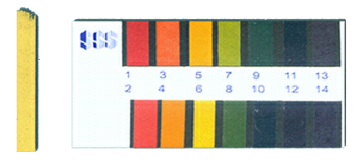
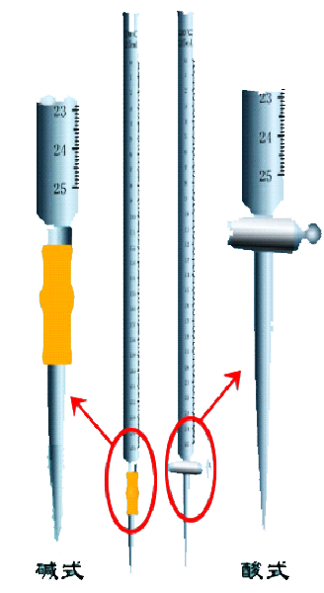
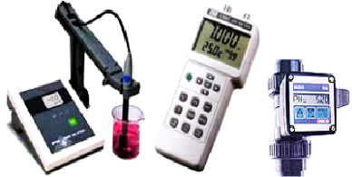
4.4.0.2 pH值的测定
pH试纸
化学滴定
pH计（酸度计）

Slide 68
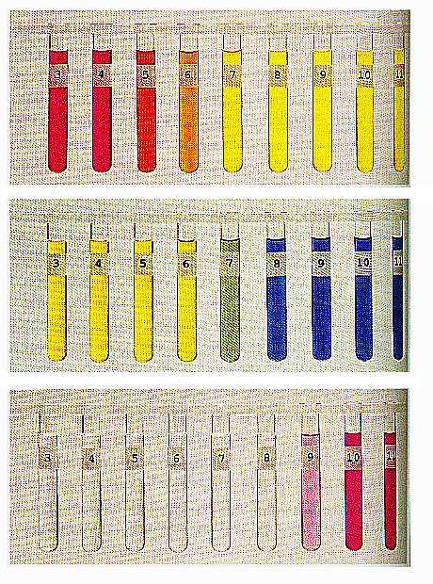
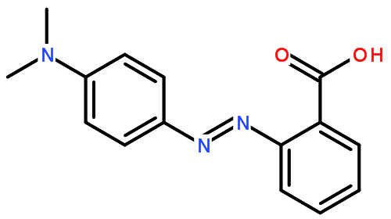
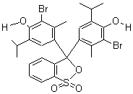
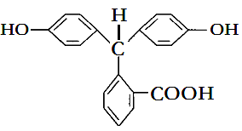
4.4.0.2 酸碱指示剂
3 4 5 6 7 8 9 10 11
甲基红
溴百里酚蓝
酚酞

Slide 69
4.4.0.3 水溶液中的单相离子平衡
根据解离度的大小，将电解质分为强电解质和弱电解质两类。强电解质在水中全部解离，而弱电解质在水溶液中只有部分解离，大部分仍以分子形式存在。弱电解质在水溶液中存在解离平衡。
水溶液中的单相离子平衡一般分为酸或者碱的解离平衡，以及配离子的解离平衡两类。

Slide 70
4.4.1 酸碱理论简介
酸和碱的定义经历了一个相当长的时间过程，随着对电解质理论的认识，依次提出了：
1）酸碱电离理论（1884年）
2）酸碱质子理论（1923年）
3）Lewis酸碱电子理论（1923年）
4）软硬酸碱理论（1956年）

Slide 71
4.4.1.1 酸碱电离理论
根据电离理论，解离时所生成的正离子全部都是H⁺的化合物，叫做酸。所生成的负离子全部是OH⁻的化合物，则称做碱。
按照电离理论，NH₃被认为不是碱，Na₂CO₃被认为是盐。虽然两者的水溶液都呈碱性，而且Na₂CO₃俗称纯碱。
酸碱电离理论的缺陷：
把酸、碱的定义局限于以水为溶剂的系统。
无法解释NH₃和Na₂CO₃均不含OHˉ，也具有碱性。

Slide 72
4.4.1.2 酸碱质子理论
酸碱质子理论又称为质子传递理论。
该理论认为：凡能给出质子的物质(分子或离子)都是酸，凡能与质子结合的物质都是碱。
酸是质子的给体，而碱是质子的受体。
酸碱质子理论对酸碱的区分只以H＋为判据，认为NH₃和Na₂CO₃中的CO₃²⁻都是碱。
酸碱质子理论扩大了酸碱的范围，它比电离理论更广泛，其酸碱的定义只以H⁺为判据，与溶剂无关。

Slide 73
4.4.1.2 酸碱质子理论
如在水溶液中
HCl(aq） H⁺(aq) + Cl⁻(aq)
HAc(aq) H⁺(aq) + Acˉ(aq)
NH₄⁺(aq) H⁺(aq) + NH₃(aq)
HCO₃⁻(aq) H⁺(aq) + CO₃²⁻(aq)
Al(H₂O)₆³⁺ H⁺(aq) + [Al(H₂O)₅(OH⁻)]²⁺
酸 质子 + 碱
酸、碱可以是分子，也可以是离子。酸给出质子后可以再结合质子，因此酸给出质子后就变为碱：
酸 质子 + 碱
(质子给予体） (质子接受体）

Slide 74
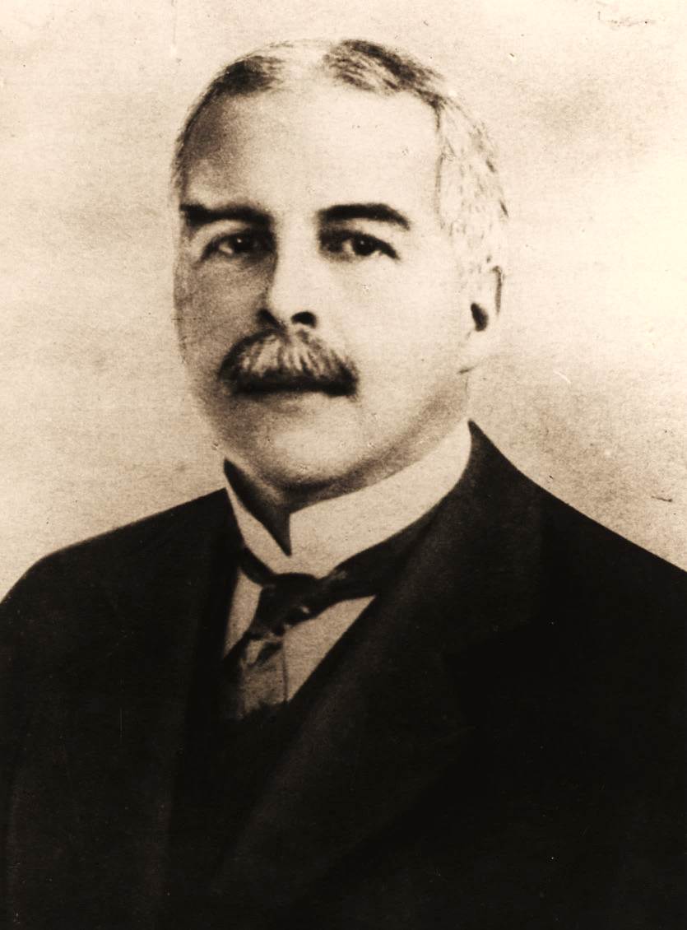
4.4.1.3 酸碱电子理论
1923年，Lewis提出：
凡能接受电子对的物质称为路易斯酸。
凡能给出电子对的物质称为路易斯碱。
该广义的酸碱理论，在配位化学和有机化学中得到应用普遍。
A + :B → A:B
吉尔伯特·牛顿·路易斯（Gilbert Newton Lewis, 美国化学家, 1875-1946）

Slide 75
4.4.1.3 酸碱电子理论
H + ׃OH = H₂O
酸 + 碱 = 酸碱加合物
(1) H₃BO₃ H⁺ + H₂BO₃⁻ (错误)
H₃BO₃ + H₂O [B(OH)₄]ˉ + H⁺ (硼酸是路易斯酸)
Cu²⁺ + 4NH₃ [Cu(NH₃)₄]²⁺ 深蓝色
酸 碱 加合物
酸碱电子理论摆脱了酸必须含有H⁺的限制，应用范围更广。但电子理论主要是定性说明，而质子理论可用于定量计算，因此电子理论并不能取代质子理论。

Slide 76
4.4.2 酸碱的解离平衡
除少数强酸和强碱外，大多数酸和碱溶液中存在着解离平衡，即没有完全电离，其平衡常数又叫做解离常数，弱酸和弱碱的解离常数分别用K_{a}和K_{b}表示，其值可用热力学数据求出，也可由实验测定。
HCl(aq) = Cl⁻(aq) + H⁺(aq)
NaOH(aq) = Na⁺(aq) + OH⁻(aq)
若以HA代表弱酸，可写成如下通式：
一元酸：
其解离常数为：
重点

Slide 77
4.4.2.1 酸和碱的共轭关系
根据质子理论，酸 质子＋碱
上面这种相互依存、相互转化的关系叫做酸碱的共轭关系
酸失去质子后形成的碱叫做该酸的共轭碱，例如，NH₃是NH₄⁺的共轭碱
碱结合质子后形成的酸叫做该碱的共轭酸
例如，HCO₃⁻是CO₃²⁻的共轭酸
pK_{a} = - lgK_{a} (见表4-3) pK_{b} = - lgK_{b}

Slide 78
4.4.2.1 酸和碱的共轭关系
酸与它的共轭碱(或碱与它的共轭酸)一起叫做共轭酸碱对。
任何共轭酸碱的解离常数之间都有同样的关系，即：
K_{a}和K_{b}互成反比
这体现了共轭酸碱之间的强度的关系，酸越强，其共轭碱越弱。强酸(如HCl和HNO₃)的共轭碱(Cl⁻和NO₃⁻)碱性极弱，可认为是中性的。
怎么推导？？

Slide 79
4.4.2.1 酸和碱的共轭关系
共轭酸碱对具有对立统一的辩证关系，以HAc/Ac⁻为例:
Ac⁻(aq) + H₂O(aq) HAc(aq) + OH⁻
重点
HAc(aq) Ac⁻(aq) + H ⁺(aq)
对任意酸碱对均成立
因此，
共轭酸的 K_{a} 与共轭碱 K_{b} 的乘积 = 水的离子积常数

Slide 80
4.4.2.1 酸和碱的共轭关系
HAc + H₂O H₃O⁺ + Ac⁻ (电离) HAc/Ac⁻, H₃O⁺/H₂O
H₃O⁺ + NH₃ H₂O + NH₄⁺ (中和) NH₄⁺/NH_{3,} H₃O⁺/H₂O
H₂O + CN⁻ OH⁻ + HCN (水解) HCN/CN⁻, H₂O/OH⁻
H₂O + CO₃²⁻ HCO₃⁻ + OH^{ˉ}(水解) HCO₃⁻/CO₃²⁻, H₂O/OH⁻
典型的共轭酸碱对
因为 K_{a} · K_{b} = K_{W}
所以 lgK_{a} + lgK_{b} = lgK_{W}
-pK_{a} + (-pK_{b}) = -pK_{W}
pK_{a} + pK_{b} = pK_{W} = 14

Slide 81
4.4.2.2 酸和碱在水溶液中的解离度
解离度α = 解离的摩尔数/初始摩尔数
α 一般在0.001~0.01
c(1-α)
cα
cα
重点
如上式所示：溶液的解离度α与其浓度c平方根成反比。即浓度越稀，解离度越大，这个关系式叫做稀释定律。
注意: 同类电解质，K_{a}越大，电解质越强。对于强酸强碱，一般认为解离度为100%。

Slide 82
4.4.2.3 酸碱溶液的pH值计算
设一元弱酸HA的浓度为c, 解离度为α
HA H⁺ + A⁻
起始浓度 c 0 0
平衡浓度 c(1-α) cα cα
重点
α
因此，
同理，对于一元弱碱：
溶液的酸度(H⁺浓度)常用pH表示，pH = –lg[c(H⁺)/c]，碱度(OHˉ浓度)用pOH表示，pOH = 14 + lg[c(H⁺)/c]

Slide 83
4.4.2.3 酸碱溶液的pH值计算
HAc是弱酸，25 ºC时K_{a} =1.76×10⁻⁵，那么0.1 mol·dm⁻³的HAc溶液中的pH值应为：
c(H⁺) = cα = ≈ 1.33×10⁻³ mol·dm⁻³
pH ≈ -lg(1.33 ×10⁻³) = 2.88
α ≈ 1.33×10⁻³ / 0.1 = 0.0133 =1.33%
注意：pH计算时应注明温度、解离方程式。不做特别说明时为25 ºC。
重点
pH = –lg[c(H⁺)/c] = –lg(K_{a} C)^{0.5}
pH = 14-pOH = 14–{-lg[c(OH⁻)/c] } = 14+lg(K_{b} C)^{0.5}

Slide 84
4.4.2.3 酸碱溶液的pH值计算
例6 计算0.10 mol·L⁻¹氨水溶液的[OH⁻]和pH值(K_{b}＝1.79×10⁻⁵)。
解：设 [OH⁻] = x
平衡浓度(mol·L⁻¹)
0.10-x
x
x

Slide 85
4.4.2.3 酸碱溶液的pH值计算
例7 已知HAc的K_{a} = 1.76×10⁻⁵，计算3.0%米醋(含HAc浓度为0.50 mol·L⁻¹)的pH。
解：设米醋溶液中H⁺的平衡浓度为x mol·L⁻¹, 则
HAc(aq) H⁺(aq) + Ac⁻(aq)
平衡浓度/mol·L⁻¹ 0.50–x x x
K_{a} = 1.76×10⁻⁵
∵K_{a} /c ＜ 10⁻⁴ ∴ 0.50 – x ≈ 0.5
pH = –lg[c(H⁺)/c] = –lg(2.97×10⁻³) = 3–0.47 = 2.53

Slide 86
4.4.2.4 多元酸碱在水中的解离平衡
多元酸的解离是分级进行的，每一级都有一个解离常数。以H₂S为例，其解离过程按以下两步进行。一级解离为：
H₂S(aq) H⁺(aq) + HS⁻(aq) （1）
HS⁻(aq) H⁺(aq) + S²⁻(aq) （2）

Slide 87
4.4.2.4 多元酸碱在水中的解离平衡
一般情况下，二元酸的K_{a2} << K_{a1}。
H₂S的二级解离使HS⁻进一步给出H⁺，这比一级解离要困难得多。
因为带有两个负电荷的S²⁻对H⁺的吸引比带一个负电荷的HS⁻对H⁺的吸引要强得多。又由于一级解离所生成的H⁺促使二级解离的平衡强烈地偏向左方，所以二级解离的解离度比一级解离要小得多。
纯水及少数盐的溶液呈中性，大多数盐溶液呈酸性或碱性。这是由于盐的水解：盐的离子与水解离出的H⁺ 或者OH⁻发生反应。

Slide 88
4.4.2.5 盐的酸碱性
强碱弱酸盐
NaAc的浓度为c，Ac⁻ + H₂O OH⁻ + HAc
c(HAc)·c(OH⁻)
c(HAc)·c(OH⁻)·c(H⁺)
K_{b} = ——————— = —————————— = K_{w}/K_{a}
c(Ac⁻)
c(Ac⁻)·c(H⁺)
因为 c(OH⁻) = c(HAc), c(Ac⁻) = c-c(OH⁻) ≈ c
c(OH⁻)²
K_{b} = ——— = K_{w}/K_{a}
所以，
c
pH=14 - pOH = 14 - (-lg[OH⁻]) = 14 + lg[OH⁻] = 14 + [lg(K_{w}·c/K_{a})]/2
=14 + (lgK_{w})/2 + (-lgK_{a} + lgc)/2
因为 (lgK_{w})/2 = -7, -lgK_{a} = pK_{a}
所以 pH = 7 + (pK_{a} + lgc)/2

Slide 89
4.4.2.5 盐的酸碱性
强酸弱碱盐
NH₄Cl：NH₄⁺ + H₂O NH₃·H₂O + H⁺
c(NH₃·H₂O)·c(H⁺)
c(NH₃·H₂O) = c(H⁺)
c(NH₄⁺) = c-c(H⁺) ≈ c
K_{a} = ———————— = K_{w}/K_{b}
c(NH₄⁺)
K_{a} = c²(H⁺)/c
pH = -lg[H⁺] = -lg(K_{w}·c/K_{b})/2 = -(lgK_{w})/2 + (lgK_{b} - lgc)/2
因为 (lgK_{w})/2 = -7, lgK_{b} = -pK_{b}，所以 pH = 7 - (pK_{b} + lgc)/2
强酸强碱盐
强酸强碱盐不发生水解，其溶液基本上呈中性。如NaCl溶液和KCl 溶液等。

Slide 90
4.4.2.5 盐的酸碱性
弱酸弱碱盐
NH₄Ac：NH₄⁺ + Ac⁻ + H₂O NH₃·H₂O + HAc
c(NH₃·H₂O)·c(HAc)
K_{h} = —————————
c(NH₄⁺)·c(Ac⁻)
c(HAc)
c(NH₃·H₂O)
= ————— · —————— · [c(H⁺)·c(OH⁻)]
= K_{w}/(K_{a}·K_{b})
c(H⁺)·c(Ac⁻)
c(NH₄⁺)·c(OH⁻)
因为c(NH₃·H₂O) = c(HAc), c(NH₄⁺) = c(Ac⁻)
K_{h} = [c(HAc)]²/[c(Ac⁻)]² = [c(H⁺)]²/(K_{a})²
c(H⁺) = √(K_{w}·K_{a})/K_{b}
pH = -lg[H⁺] = -lg(K_{w}·K_{a}/K_{b})/2 = -(lgK_{w})/2 + (-lgK_{a} + lgK_{b})/2
因为 (lgK_{w})/2 = -7, -lgK_{b} = pK_{b} 所以 pH = 7 + (pK_{a} - pK_{b})/2

Slide 91
4.4.3 缓冲溶液及其应用
缓冲溶液(buffer solution)
定义：在弱酸中加入该酸的共轭碱，或者在弱碱中加入该碱的共轭酸所构成的溶液叫做缓冲溶液 。
性质：其pH值能在一定范围内不因稀释，或者外加的少量酸或者碱而发生显著变化。即对外加的酸和碱具有缓冲的能力，即缓冲溶液可以抵抗外加少量酸或者碱，而pH值变化不大。

Slide 92
4.4.3.1 缓冲溶液的组成
外加少量酸，共轭碱与H＋结合生成共轭酸。外加少量碱，共轭酸转变成共轭碱和H＋。
其中的共轭酸如HAc、HF、NH₄⁺和H₂PO₄⁻等起抵抗碱的作用，共轭碱如Ac⁻、F⁻、NH₃和HPO₄²⁻等则起抵抗酸的作用。酸来碱挡、碱来酸掩
缓冲对
组成缓冲溶液的一对共轭酸碱，如HAc和Ac⁻、NH₄⁺和NH₃、H₂PO₄⁻和HPO₄²⁻等均称为缓冲对。
重点

Slide 93
4.4.3.2 缓冲溶液的作用机制
例如，在HAc与Ac⁻组成的缓冲溶液中，存在如下平衡：
在该缓冲溶液中，存在大量的HAc和Ac⁻：
加入少量H⁺时，与Ac⁻作用，c(H⁺)几乎不变。
加入少量OH⁻时，与HAc作用，c(H⁺)几乎不变。
适当稀释时，HAc解离增大，c(H⁺)几乎不变。

Slide 94
4.4.3.3 缓冲溶液的pH值
对于一缓冲对
共轭酸(aq) H⁺(aq) + 共轭碱(aq)
重点
其pH值取决于缓冲对或共扼酸碱对中的K_{a}值以及缓冲对的两种物质浓度之比值，即：
缓冲对中任一种物质的浓度过小都会使溶液丧失缓冲能力。一般共轭酸碱对的浓度比值取0.1-10之间为好，如果此比值为1，则有pH ＝ pK_{a}。
c_{(H+)}·c_{(共轭碱)}
K_{a} ·c_{(共轭酸)}
K_{a}
= —————
c_{(H+)}
= —————
c_{(共轭酸)}
c_{(共轭碱)}

Slide 95
4.4.3.4 缓冲溶液的缓冲容量
当缓冲溶液中加入大量的强酸或强碱，溶液中的弱酸及其共扼碱或弱碱及其共轭酸中的一种消耗将尽时，就失去缓冲能力。所以，缓冲能力是有限的。
缓冲能力用缓冲容量表示，即为改变缓冲溶液单位 pH值时所添加的强酸或强碱的物质的量，常用β表示。
规律：当缓冲溶液各组分浓度相同时，缓冲溶液的总浓度越大，β越大。当缓冲溶液总浓度相同时，各组分浓度比为1:1时，β最大。

Slide 96
4.4.3.5 缓冲溶液的配制
在选择具有一定pH值的缓冲溶液时，应当选用pK_{a}接近或等于该pH值的弱酸与其共扼碱的混合溶液。
例如，如果需要pH = 5左右的缓冲溶液，选用HAc-Ac⁻(HAc-NaAc)的混合溶液比较适宜，因为HAc的pK_{a} = 4.75，与所需的pH值接近。
缓冲溶液的有效缓冲范围：
重点

Slide 97
4.4.3.5 缓冲溶液的配制
例8 用HAc + NaAc配制pH = 4.0的缓冲溶液，求所需c_{HAc}/c_{NaAc}的比值。
解：
所以
重点

Slide 98
4.4.3.5 缓冲溶液的配制
例9 试配制一缓冲溶液，能维持pH = 10.2左右。
解：
根据题意，应配制一种碱性缓冲溶液，首先要选择合适的弱碱。
所以可选NH₃H₂O + NH₄Cl体系
所以可选1.0 mol·l⁻¹的NH₃H₂O与 0.11 mol·l⁻¹的NH₄Cl组成缓冲溶液

Slide 99
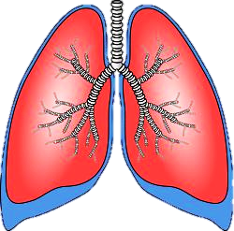
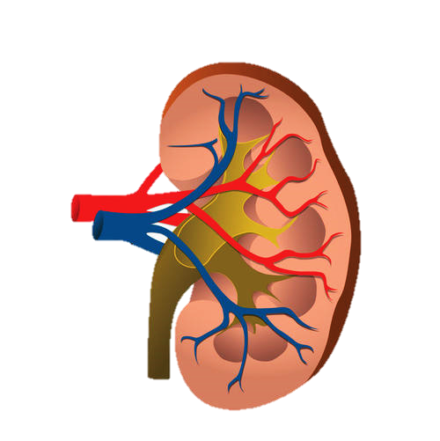
4.4.3.6 生命体系中的缓冲溶液
碳酸氢盐缓冲体系与肺和肾的关系
人体的血液中: H₂CO₃-NaHCO₃和NaH₂PO₄-Na₂HPO₄ 使酸碱能保持恒定(pH = 7.4±0.05)
排出H⁺
补充H⁺
储备的碳酸氢盐
Na⁺
HCO₃⁻
CO₂+H₂O
H₂CO₃
H⁺
HCO₃⁻
增加呼吸速率
降低呼吸速率
储存H⁺
分泌H⁺
分泌H⁺
储存HCO₃⁻
其他缓冲体系
肺
肾

Slide 100
4.4.3.7 缓冲溶液的应用
半导体工业
在半导体器件生产中需要用HF酸除去硅片表面未用胶膜保护的那部分氧化膜SiO₂：
SiO₂ + 6HF = H₂[SiF₆] + 2H₂O
HF↑，H⁺浓度太大，腐蚀性强，操作条件难以控制。时间↑，H⁺ ↓，操作条件不稳定。所以常用HF-NH₄F缓冲体系来腐蚀SiO₂。
HF + NH₄F H⁺ + F⁻ + NH₄⁺

Slide 101
4.4.3.7 缓冲溶液的应用
土壤液体缓冲系统
土壤具有维持一定pH值的能力，是保证植物正常生长的条件。
H₂CO₃ + NaHCO₃ H⁺ + HCO₃⁻ + Na⁺
NaH₂PO₄ + Na₂HPO₄ H⁺ + HPO₄⁻ + Na⁺
分析化学中的应用
如测定溶液中的金属离子含量，常采用配位滴定，一般需缓冲溶液维持pH值变化不大。pH测量中用标准缓冲溶液校准。

Slide 102
4.5 配离子的解离平衡
配离子与配合物
由一个简单正离子(称中心离子)与几个中性分子或其他离子(配位体)结合而成的复杂离子叫配离子，如[Cu(NH₃)₄]²⁺
含有配离子的化合物称为配合物，如[Cu(NH₃)₄]SO₄。配离子类似于弱电解质，是一类难解离的物质，在水溶液中只有少量解离，存在着解离平衡。如：
[Cu(NH₃)₄]²⁺ Cu²⁺ + 4NH₃

Slide 103
4.5.1 配位化合物的分类
配位化合物
正配离子：比如[Cu(NH₃)₄]²⁺和[Ag(NH₃)₂]⁺
配离子
负配离子：比如[Fe(CN)₆]⁴⁻和[PtCl₆]²⁻
配 盐：比如[Cu(NH₃)₄]SO₄
配位分子：比如[Ni(CO)₄]、[Fe(CO)₅]和[Co(NH₃)₃Cl₃]

Slide 104

4.5.2 配位化合物的组成
中性配合物如[CoCl₃(NH₃)₃]和[Ni(CO)₄]等没有外界：
[CoCl₃(NH₃)₃]
[Ni(CO)₄]
中心离子
配体
中心离子
配体
NH₂
NH₂
²⁺
H₂C
CH₂
Cu
Cu
H₂C
CH₂
NH₂
NH₂
[Cu(NH₂CH₂CH₂NH₂)₂]²⁺
螯合物的螯合示意图

Slide 105
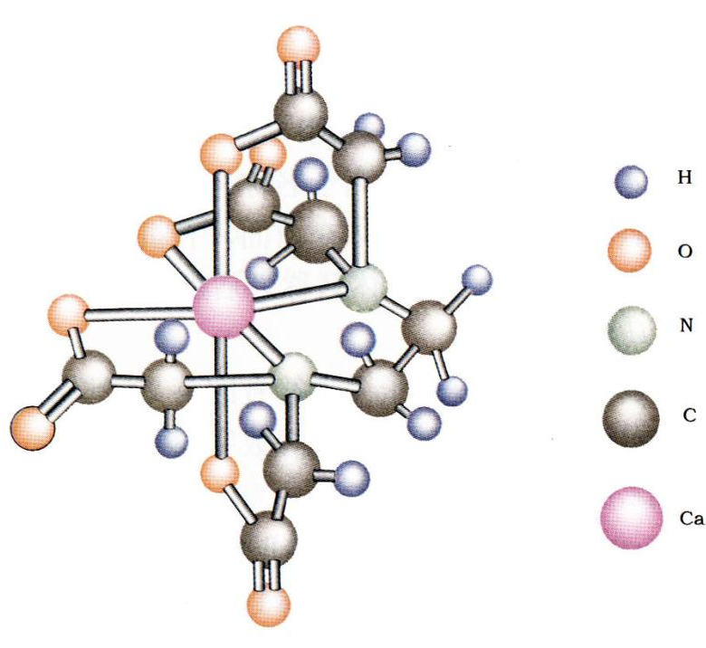
4.5.3 配位化合物空间结构
EDTA: 乙二胺四乙酸
O负离子和N同时与Ca配位
EDTA螯合物模型

Slide 106
4.5.3 配位化合物空间结构
[Cu(NH₃)₄]SO₄
K₄[Fe(CN)₆]
中心离子
配体
中心离子
配体
內界
外界
外界
內界
配合物
配合物
H₃N
NH₃
²⁺
正八面体形
Cu
H₃N
NH₃
平面正方形空间结构

Slide 107
4.5.5 配离子的解离平衡
配离子和其它离子组成的配盐一般为强电解质，如遇水后立刻解离为相应的配离子和对离子：
配离子具有典型的弱电解质性质，是一种难解离物质，在水中存在如下解离平衡：
离解
Cu²⁺ + 4NH₃
[Cu(NH₃)₄]²⁺
配合
又称为解离常数

Slide 108
4.5.5 配离子的解离平衡
[Cu(NH₃)₄]²⁺在溶液中的解离与多元弱电解质解离一样，是分级解离的。若各级解离度常数分别为K₁, K₂, K₃和K₄，则有
K₁
K₂
K₃
K₄
对同一类型(配位体数目相同)的配离子来说，K越大，表示配离子越易解离，即配离子越不稳定，所以配离子的 K 又称为不稳定常数。

Slide 109
4.5.6 配离子解离平衡的移动
与所有平衡体系一样，改变配离子解离度平衡的条件，平衡将会发生移动。
在配离子反应中，一种配离子可以转换为另一种更稳定的配离子，即平衡向生成更难离解的配离子方向移动。如下面的反应：
一种配离子可以转换为另一种更难溶的盐，如[Cu(NH₃)₄]²⁺溶液中加入Na₂S，将产生黑色的CuS沉淀。

Slide 110
4.5.6 配离子解离平衡的移动
例如，AgCl为不溶于水的沉淀，但加入氨水后，沉淀立刻溶解，就可以看成配体和沉淀剂对金属离子竞争过程。配合物的 K_{不稳} 越小，或者沉淀的溶度积越大，则沉淀愈易形成配合物溶解。

Slide 111
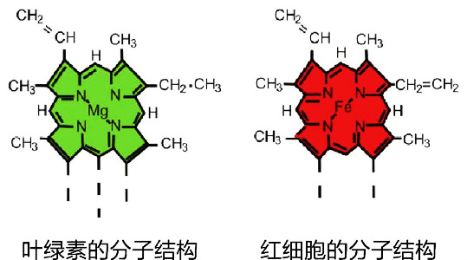
4.5.7 配合物的应用
配合物在化学上是一类很重要的化合物，广泛应用于分析化学和分离技术，在生物体中许多金属离子都是以配合物的形式存在的。
与呼吸密切相关的血红素是含亚铁的配合物，光合作用的关键物质叶绿素是含镁的配合物。

Slide 112
4.5.7 配合物的应用
1 在冶金工业中的应用
湿法冶金：用水溶液直接从矿石中将金属以化合物的形式浸取出来，然后再进一步还原为金属的过程。
提取贵金属：Au与NaCN在氧化气氛中生成[Au(CN)₂]⁻配离子将金从难溶的矿石中溶解与其不溶物分离，再用Zn粉作还原剂置换得到单质金。
如下反应式：

Slide 113
4.5.7 配合物的应用
2 在分析化学中的应用
掩蔽干扰离子：如Fe³⁺的存在会影响比色法测定Co²⁺，若加入掩蔽剂NaF，使Fe³⁺生成稳定的无色[FeF₆]³⁻，从而排除Fe³⁺的干扰。
3 高纯金属制备
CO能与许多过渡金属形成羰基配合物，且金属羰基配合物易挥发，受热后易分解成金属和CO的性质来制备高纯金属。如Ni(CO)₄为一种深红色液体，通过蒸馏提纯在分解可得到高纯镍粉。

Slide 114
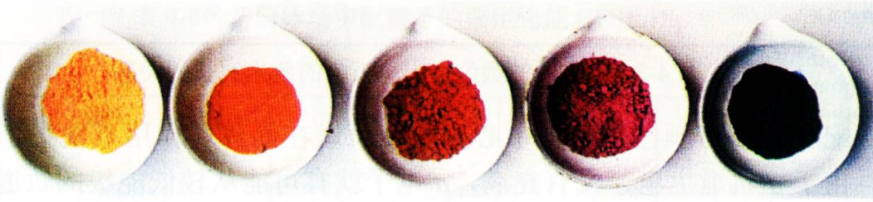
4.5.7 配合物的应用
4 离子鉴定
利用配位化合物的特征颜色鉴别某些离子
[Co(NH₃)₆]³⁺
[Co(NH₃)₅H₂O]³⁺
反-[Co(NH₃)₄Cl₂]⁺
[Co(NH₃)₅NCS]²⁺
[Co(NH₃)₅Cl]²⁺
黄
橙
红
紫
绿
吸收短波长色光
不同配体Co³⁺配合物的颜色
吸收长波长色光
NCS：N-氯代丁二酰亚胺

Slide 115
4.5.7 配合物的应用
5 电镀
电镀工业中加入配位剂可有效维持溶液中金属离子浓度的恒定，利于镀层结晶致密。常用的添加剂有：NaCN、焦磷酸盐和香豆素等。
6 制镜
Ag⁺与NH₃生成[Ag(NH₃)₂]⁺，降低了Ag⁺浓度，使Ag缓慢地在玻璃上析出而得到光亮的镜面。
2[Ag(NH₃)₂]⁺+HCHO+3OH⁻ = HCOO⁻+2Ag+4NH₃+2H₂O

Slide 116
4.5.8 配合物的应用
7 医药
配位剂能与细菌生存所需的金属离子结合成稳定配合物，使细菌不能繁殖和生存。
二巯基丙醇是一种很好的解毒药，2个活性巯基，与金属的亲和力大，能夺取已与组织中酶系统结合的金属(砷、汞以及一些重金属)，形成不易分解的无毒化合物。
D青霉胺毒性小，含O、N和S三种配位原子，是Hg、Pb和重金属的有效解毒剂。
柠檬酸钠可和Pb²⁺形成稳定配合物，它是防治职业性铅中毒的有效药物。

Slide 117
4.6 溶液中的沉淀-溶解平衡
4.6.1 沉淀-溶解平衡和溶度积
4.6.2 溶度积规则
4.6.3 沉淀的溶解与转化
4.6.4 沉淀-溶解平衡应用

Slide 118
4.6 溶液中的沉淀-溶解平衡
严格地说，在水中没有绝对不溶解的物质。就难溶强电解质来说总会或多或少溶解一些，在其饱和溶液中，溶解部分完全离解为正、负离子。
在一定条件下，当溶解与结晶的速率相等时，并建立了固体和溶液之间的动态平衡，这叫多相离子平衡，又称溶解平衡。
例如：
其平衡常数为：

Slide 119
4.6.1 溶度积规则
从上式可以看出，难溶电解质的饱和溶液中，当温度一定时，其离子浓度的乘积为一常数，这个平衡常数K叫做溶度积常数，简称溶度积，记为K_{sp}
K_{sp}可归纳为一个通式：
K_{sp}(A_{m}B_{n}) ＝ [A^{n+}]^{m}[B^{m-}]^{n}
重点
溶度积K_{sp}是温度的函数，s和p分别是solution和product的首字母。
K_{sp}的大小，反映了难溶电解质的溶解能力。对于同一类型难溶物，溶度积的大小反映了溶解度大小，溶度积越小，其溶解度越小。

Slide 120
4.6.1 溶度积规则
按照平衡常数表达式的写法，K_{sp}分别有
AB型 K_{sp} (BaSO₄) = [Ba²⁺][SO₄²⁻]
AB₂型 K_{sp} (PbCl₂) = [Pb²⁺][Cl⁻]²
用溶度积K_{sp}表示时，需在括号内注明物质的化学式。例如K_{sp}(BaSO₄)和K_{sp}(PbCl₂)。
当溶液中[A^{n+}]^{m}[B^{m-}]^{n+} ＜ K_{sp}(A_{m}B_{n})时，为不饱和溶液，不仅溶液中无沉淀生成，且原有固体物质还将会不断溶解。否则，称之为过饱和溶液，溶液中会有沉淀生成。直至达到[A^{n+}]^{m} [B^{m-}]^{n+} ＝ K_{sp}(A_{m}B_{n})。这个规则被称为溶度积规则。利用此规则，我们可以通过控制有关离子的浓度，使沉淀生成或溶解。
重点

Slide 121
4.6.1.1 溶度积的计算
例10 用热力学参数求K_{sp}
298.15K
AgCl(s) Ag⁺(aq) + Cl⁻(aq)
-109.80 77.107 -131.26
已知
查表：K_{sp}(AgCl) = 1.77×10⁻¹⁰，可见二者相差极小。

Slide 122
4.6.1.1 溶度积的计算
例11 在25 ºC时，不同类型的难溶电解质AgCl的K_{sp} = 1.77×10⁻¹⁰，Ag₂CrO₄的K_{sp} = 1.12×10⁻¹²。哪一种物质的溶解度更大？
AgCl(s) Ag⁺(aq) + Cl⁻(aq)
s₁ s₁ K_{sp} (AgCl) = s₁²
s₁ = (K_{sp})^{1/2} = 1.33 ×10⁻⁵ mol·dm⁻³
Ag₂CrO₄(s) 2Ag⁺(aq) + CrO₄²⁻(aq)
2s₂ s₂ K_{sp} (Ag₂CrO₄ ) = 4s₂³
s₂ = (K_{sp}/4)^{1/3} = 6.54 ×10⁻⁵ mol·dm⁻³
显然，AgCl的溶解度要小于Ag₂CrO₄
不同类型的难溶电解质的溶解度不能通过K_{sp}大小来比较
重点
注意单位是mol/L或者mol/dm³

Slide 123
4.6.2 沉淀的生成和溶解
沉淀的转化
刚生成PbSO₄的黄色沉淀，如果加入(NH₄)₂S溶液并搅拌之，可以观察到溶液变为淡黄色，沉淀变成黑色的PbS所致。这种把一种难溶电解质转化为另一种难态电解质的过程叫沉淀的转化。
沉淀的溶解
根据溶度积规则，要使沉淀溶解，必须加入降低其中某一离子浓度的试剂，使离子积小于K_{sp}即可。
某些难溶盐与硝酸反应而溶解，一些难溶物与某些物质发生络合反应而溶解。

Slide 124
4.6.2 沉淀的生成和溶解
对于任意沉淀溶解平衡
通式：A_{n}B_{m}(s) nA^{m+}(aq) + mB^{n-}(aq)
重点
其反应商Q = [c(A^{m+})/c]^{n} · [c(B^{n-})/c]^{m}
当：
Q = c(A^{m+})^{n} · c(B^{n-})^{m} > K_{sp} 有沉淀析出
Q = c(A^{m+})^{n} · c(B^{n-})^{m} = K_{sp} 饱和溶液
Q = c(A^{m+})^{n} · c(B^{n-})^{m} < K_{sp} 不饱和溶液，沉淀溶解

Slide 125
4.6.2.1 同离子效应
通式：A_{n}B_{m}(s) nA^{m+}(aq) + mB^{n-}(aq)
重点
如加入B^{n-}(↑) 或A^{m+} (↑)，平衡左移。
这种因加入含有同离子的强电解质，而使难溶电解质的溶解度降低的现象也叫做同离子效应。

Slide 126
4.6.2.2 沉淀的溶解与转化
(1) 沉淀的转化
K_{sp}[CaSO₄(s)] = 7.10×10⁻⁵，不溶于酸。加Na₂CO₃(s)。
CaSO₄(s) = Ca²⁺(aq) + SO₄²⁻(aq)
Na₂CO₃(s) = CO₃²⁻(aq) + 2Na⁺(aq)
CaSO₄(s) + CO₃²⁻(aq) = CaCO₃(s) + SO₄²⁻(aq)
K_{sp}[CaCO₃(s)(疏松，可溶于酸)] = 4.96×10⁻⁹
沉淀转化的程度可用总反应的平衡常数来衡量！

Slide 127
4.6.2.2 沉淀的溶解与转化
（2）沉淀的溶解
①利用酸碱反应
CaCO₃(s) Ca²⁺(aq) + CO₃²⁻(aq)
+
加入盐酸 HCl → Cl⁻(aq) + H⁺(aq)
CO₂(g) + H₂O(l)
Fe(OH)₃(s) Fe³⁺(aq) + 3OH⁻(aq)
+
加入盐酸 HCl → Cl⁻(aq) + H⁺(aq)
H₂O(l)

Slide 128
4.6.2.2 沉淀的溶解与转化
②利用配合反应
AgBr(s) Ag⁺(aq) + Br⁻(aq)
+
加入 Na₂S₂O₃ → S₂O₃²⁻(aq) + 2Na⁺(aq)
[Ag(S₂O₃)₂]³⁻
③利用氧化还原反应
CuS(s) Cu²⁺(aq) + S²⁻(aq)
加入稀 HNO₃ S(s) + NO(g) + H₂O(l)
K_{sp} = 1.27×10⁻³⁶，溶度积太小，加入H⁺不能有效降低S²⁻的浓度。

Slide 129
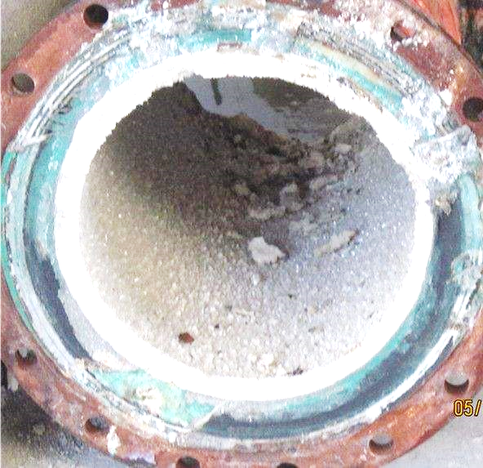
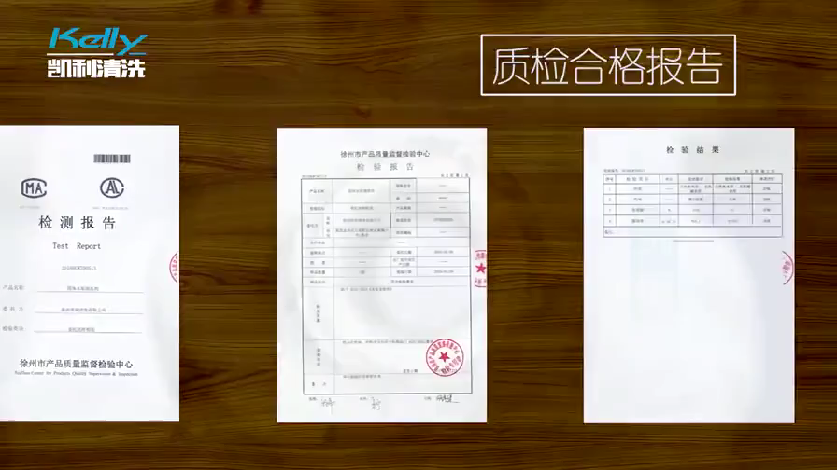
4.6.3 沉淀溶解平衡应用
用锅炉、加热管等供应蒸汽时，硬水中溶解的钙、镁碳酸氢盐受热分解，析出白色沉淀物，渐渐积累附着在容器上，叫结垢。锅炉结垢，不但多耗燃料，且易造成局部过热，造成炉管破坏。
锅炉给水进行预先软化或加入阻垢剂可防止结垢。

Slide 130
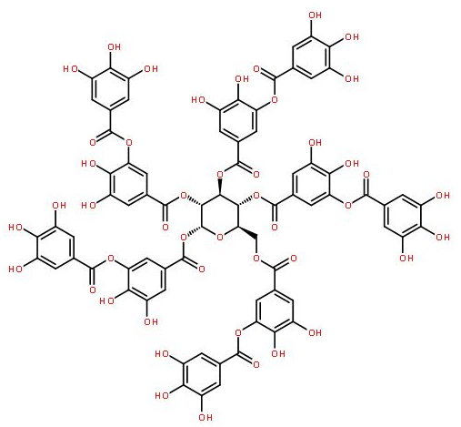
4.6.4 阻垢剂
阻垢剂：能防止水垢产生或抑制沉积生长的化学药剂。阻垢剂分子结构中一般都含有多种官能团，在水体系中表现为螯合、吸附和分散作用。
无机聚合磷酸盐
有机多元磷酸
葡萄糖酸
丹宁酸
缓蚀阻垢剂
聚丙烯酸及其钠盐
水解聚马来酸酐
丙烯酸系和马来酸系的两元或三元共聚物
阻垢分散剂
丹宁酸

Slide 131
4.6.4.1 阻垢剂的作用机理
a 络合增溶机理
阻垢剂在水中与钙镁离子形成稳定的可溶性鳌合物，将更多的钙镁离子稳定在水中，从而增大了钙镁盐的溶解度，抑制了垢的沉积。
O
O⁻
聚磷酸盐能与Ca²⁺，Mg²⁺等离子，形成单环或双环螯合物，借助布朗运动或水流作用，阻止了水垢的生成。
-O-P-O-P-O-
O
O⁻
O
O
-O-P-O-P-O-
Ca²⁺
O
O
O
O
Ca²⁺
-O-P-O-P-O-
O⁻
O

Slide 132
4.6.4.1 阻垢剂的作用机理
b 晶格畸变机理
阻垢剂官能团对金属离子有螯合能力，可以干扰无机垢的结晶生长过程，使晶体不能严格按正常晶格排列生长，形成了不规则的或有较多缺陷的晶体，发生了晶格歪曲现象或使大晶体内部的内应力增大，从而使晶体易于破裂，阻碍垢的生长。
c 凝聚与分散机理
阴离子阻垢剂在与碳酸钙微晶碰撞时发生物理化学吸附现象，使微晶粒表面形成双电层，带负电。静电斥力阻止了微晶相互碰撞，避免了大晶体形成。在吸附产物碰到其它阻垢剂分子时，将已吸附晶体转移过去，出现晶粒均匀分散现象减少了溶液中的晶核数，将碳酸钙稳定在溶液中。

Slide 133
4.7 表面化学与胶体溶液
4.7.1 表面张力
4.7.2 吸附现象
4.7.3 润湿与接触角
4.7.4 表面活性剂
4.7.5 乳化与破乳
4.7.6 胶体

Slide 134

4.7.1 表面张力
分子间作用力与液体的表面张力：液体表面分子的能量高于液体内部分子的能量，使液体尽可能保持最小表面积。要增大液体的面积，必须施加额外的能量，即液体具有表面张力。表面张力为单位长度作用线上液体表面的收缩力。
例如，在水内部的一个水分子受到周围水分子的作用力的合力为0，但在表面的一个水分子所受合力不等于零，其合力方向垂直指向液体内部，结果导致液体表面具有自动缩小的趋势，这种收缩力称为表面张力。
重点

Slide 135
4.7.2 吸附现象
吸附：一种物质附着在另一种物质表面上的过程。
吸附剂表面的吸附力可分为三种：分子引力(范德华力)、化学键力和静电引力，因此吸附可分为三种类型：物理吸附、化学吸附和离子交换吸附。
性质 | 物理吸附 | 化学吸附
吸 附 力 吸 附 热 吸附温度 吸附速度 选 择 性 吸附层数 脱附性质 | van De Waals力 近于液化热(<40 kJ/mol) 较低(低于临界温度) 快 无 单层或多层 完全脱附 | 化学键力 近于化学反应热(80~400 kJ/mol) 相当高(远高于沸点) 有时较慢 有 单层 脱附困难，常伴有化学反应

Slide 136
4.7.3 润湿与接触角
接触角：静止状态下，当气、液、固三相接触时，在气—液界面张力线和固液界面张力线之间的夹角(对着液相的)称为平衡接触角，简称接触角，用θ表示。
θ = 0º：液体对固体完全润湿。
θ = 180º：液体对固体完全不润湿。
θ < 90º：液体对固体润湿。
θ > 90º：液体对固体不润湿。
重点

Slide 137
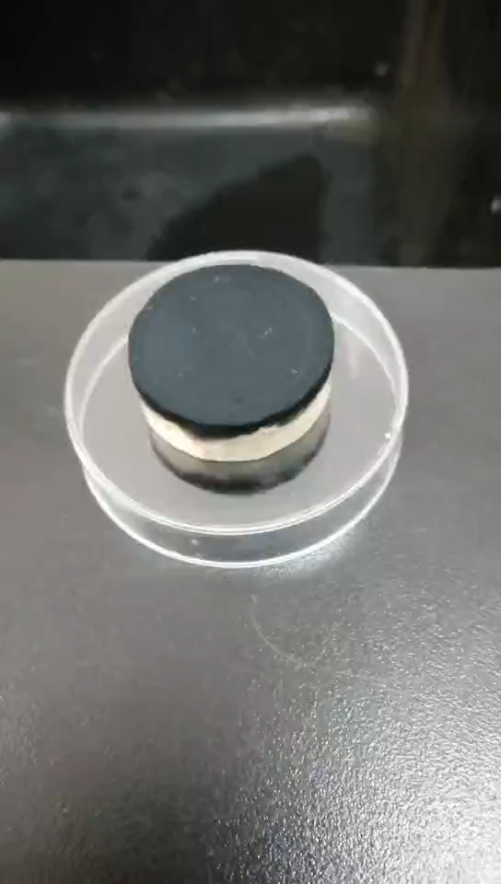

4.7.3 润湿与接触角
接触角的示意图
气体
气体
液体
液体
θ
θ
固体（被测试物）
固体（被测试物）
θ < 90º
θ > 90º

Slide 138

4.7.4 表面活性剂
表面活性剂是指能使溶液表面张力显著下降的物质，一般为具有亲水与疏水基团的有机两性分子，可溶于有机溶液和水。
表面活性剂在溶液中的浓度超过某一临界值后，其分子或离子会缔合形成聚集体，称为胶束（micelle）。胶束开始明显形成时的浓度称为临界胶束浓度（CMC）
当胶束在水中形成，胶束的尾形成能够包裹油滴的核，而它们的（离子／极性）头能够形成一个外壳，保持与水接触。
表面活性剂通常分为四大类：阴离子、阳离子、非离子和两性离子（双电子）。
CH₃-CH₂-CH₂-…CH₂-C
O
胶束
ONa
亲油基
亲水基

Slide 139
4.7.4.1 表面活性剂的HLB值
HLB 值：表面活性剂亲水基和亲油基之间的平衡关系。
亲水基团数
HLB (亲水-亲油平衡值) = ------------------------- × 20
亲水基团数+亲油基团数
表面活性剂的作用：洗涤剂、乳化剂和起泡剂等。
洗涤作用：亲油基伸入油污中，降低了油污与织物间的界面张力；亲水基与水分子之间具有强的作用力。

Slide 140
4.7.4.2 表面活性剂的重要作用
主要包括：润湿作用、起泡作用、增溶作用、洗涤作用和乳化作用
①润湿作用
表面活性剂可以降低液体表面张力，改变接触角的大小，从而达到所需的目的。
例如，要农药润湿带蜡的植物表面，要在农药中加表面活性剂。如果要制造防水材料，就要在表面涂憎水的表面活性剂，使接触角大于90º

Slide 141
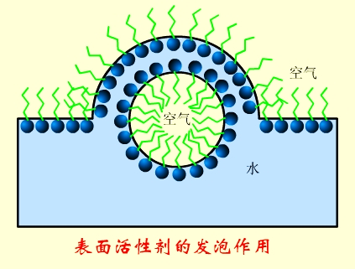
4.7.4.2 表面活性剂的重要作用
②起泡作用
“泡”就是由液体薄膜包围着气体。有的表面活性剂和水可以形成一定强度的薄膜，亲水基伸向水侧，非极性基伸向气泡，将气泡稳定在水中。用于浮游选矿、泡沫灭火和洗涤去污等，这种活性剂称为起泡剂

Slide 142
4.7.4.2 表面活性剂的重要作用
③增溶作用
非极性有机物如苯在水中溶解度很小，加入油酸钠等表面活性剂后，苯在水中的溶解度大大增加，这称为增溶作用。
增溶作用与普通的溶解概念是不同的，增溶的苯不是均匀分散在水中，而是分散在油酸根分子形成的胶束中。经X射线衍射证实，增溶后各种胶束都有不同程度的增大，而整个溶液的的依数性变化不大。

Slide 143
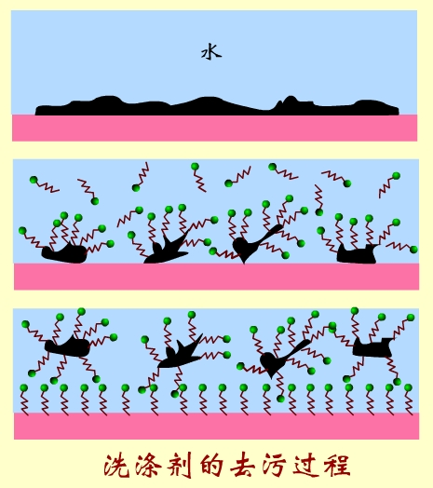
4.7.4.2 表面活性剂的重要作用
④洗涤作用
洗涤剂中通常要加入多种辅助成分，增加对被清洗物体的润湿作用，又要有起泡、增白、占领清洁表面不被再次污染等功能。
其中占主要成分的表面活性剂的去污过程为：憎水基团朝向织物表面和吸附在污垢上，使污垢逐步脱离表面；污垢悬在水中或随泡沫浮到水面后被去除，洁净表面被活性剂分子占领。
“有汰渍，没污渍”

Slide 144
4.7.5 乳化和破乳
乳状液：一种或几种液体以微粒(液滴或液晶)形式分散在另一个相混溶的液体中，构成稳定的多相分散体系，外观呈乳状，如牛奶等。乳状液在热力学上是不稳定的。
乳状液组成：在乳状液中以液珠形式被分散的相叫分散相(内相、不连续相)，另一相是连成一片的称为分散介质(或称外相、连续相)。
水包油乳状液，以o/w表示；
油包水乳状液，用w/o表示。
分散相
分散介质
乳化剂
乳化剂：使分散体系稳定性大大增加，使不相混溶的两相发生乳化形成稳定乳状液的物质。乳化剂大多是由亲水基、亲油基组成两亲结构的表面活性剂。

Slide 145
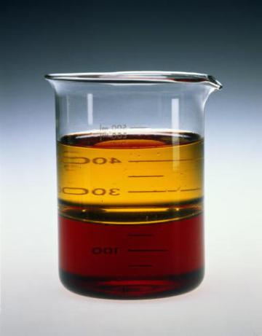
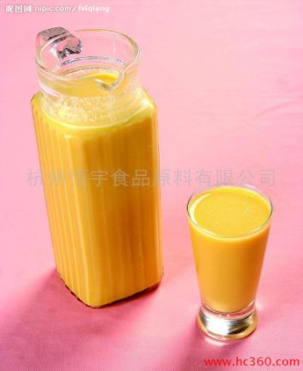
4.7.5 乳化和破乳
乳化剂吸附在相界面上形成界面膜使乳状液稳定，其作用机理包括：
A 降低界面张力使分散体系的势能下降。
B 在界面上形成韧性或高粘度界面膜阻止碰撞而引起的液滴聚结。
C 当乳化剂分子带有电荷时，使液滴表面带电形成双电层，减少液滴接近和碰撞而聚结的几率。

Slide 146
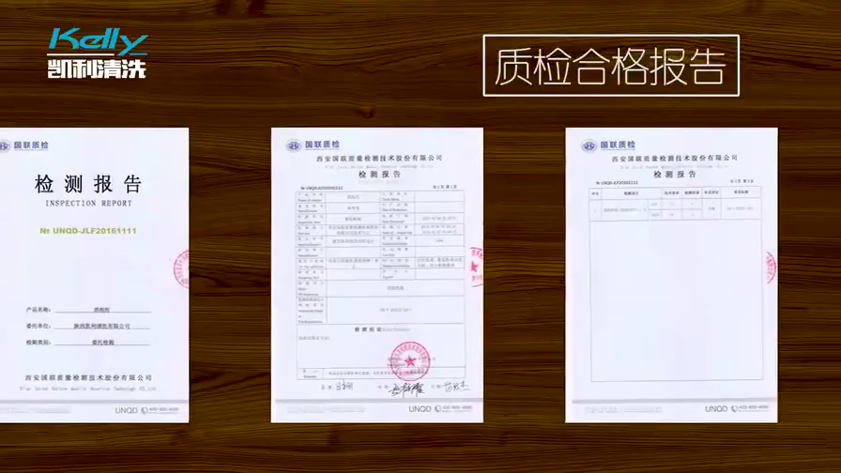
4.7.5 乳化和破乳
破乳剂：改变乳状液界面膜的性质，减少液滴表面电荷使界面膜强度降低，使乳状液变得不稳定的化学物质。无机酸、无机盐、高分子絮凝剂是常用破乳剂。如含高价金属离子无机盐有强烈的电性中和作用，使带电的液滴失去电荷，在碰撞中容易聚结。

Slide 147
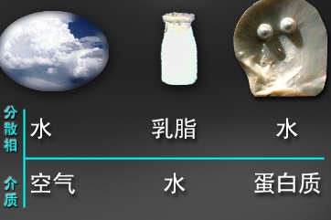
4.7.6 胶体
把一种或几种物质分散在另一种物质中就构成分散体系。
其中，被分散的物质称为分散相，另一种物质称为分散介质。
例如：云、牛奶和珍珠。
碳酸盐

Slide 148
4.7.6 胶体
分散体系分类
1、小分子或离子分散体系：分散相与分散介质以分子或离子形式彼此混溶，是均匀的单相，分子半径在10⁻⁹ m以下，称为真溶液。
2、胶体分散体系：分散相粒子的半径在1 nm ~ 100 nm之间的体系。目测是均匀的，但实际是多相不均匀体系。即为“高度分散的不均匀多相体系”。
3、粗分散体系：分散相粒子大于100 nm，目测是混浊不均匀体系，放置后会沉淀或分层。

Slide 149
4.7.6.1 胶体的分类
Types of colloidal dispersion
分散质 | 分散介质 | 名称 | 实例
气 液 固 | 液 | 液溶胶 (Sol) | 泡沫(Foam) 乳状液(Emulsion) 溶胶(Sol) & 悬浊液(Suspension)
气 液 固 | 固 | 固溶胶 (Solid sol) | 浮石和珍珠 合金&有色玻璃
液 固 | 气 | 气溶胶 (Aero sol) | 雾(Fog)和烟尘(Smoke)

Slide 150
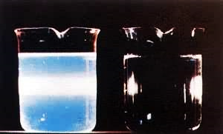

4.7.6.2 胶体（溶胶）的特性
（1）特有的分散程度
粒子的大小在10⁻⁹~10⁻⁷ m之间，因而扩散较慢，不能透过半透膜，渗透压低，但有较强的动力学稳定性和乳光现象。
（2）多相不均匀性
具有纳米级的粒子是由许多离子或分子聚结而成，结构复杂，有的保持了该难溶盐的原有晶体结构，而且粒子大小不一，与介质之间有明显的相界面，比表面很大。

Slide 151
4.7.6.2 胶体（溶胶）的特性
（3）热力学不稳定性
因为粒子小，比表面大，表面自由能高，是热力学不稳定体系，有自发降低表面自由能的趋势，即小粒子会自动聚结成大粒子。
胶体的制备方法
a 分散法(dispersion method)：研磨、超声波、电弧和胶溶。
b 凝聚法(aggregation method)：物理法和化学法。

Slide 152
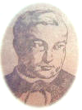
4.7.6.3 胶体的物理性质
Kinetic properties-Brownian motion 布朗运动
Optical properties-Tyndall effect 丁达尔现象
Electric properties-electrophoresis 电泳
+
-
Brownian
Surface properties：胶体颗粒微小，故其比表面积大，具有极大的表面自由能，从而使胶体颗粒具有强烈的吸附能力和水化作用。

Slide 153
4.7.6.4 胶体结构
AgNO₃ + KI → AgI↓
KI过量，优先吸附I⁻，带负电。
[(AgI)_{m}· nI⁻ · (n-x) K⁺]^{x-} ·xK⁺
K⁺
重点
K⁺
K⁺
I⁻
I⁻
I⁻
I⁻
Sol nucleus
K⁺
K⁺
[AgI]_{m}
I⁻
I⁻
I⁻
K⁺
Absorbed ion
I⁻
I⁻
K⁺
Sol particle
Ball of
colloid particle
K⁺
I⁻
I⁻
Absorbed layer
K⁺
K⁺
Diffusive layer
胶核：由数百乃至数干个分散相固体物质分子组成
电位离子层：胶核表面吸附的一层带同号电荷的离子
反离子层：电位离子层外吸附的电性相反的离子
双电层：电位离子层与反离子层构成胶体粒子的双电层

Slide 154
4.7.6.4 胶体结构
吸附层：紧靠电位离子的反离子。能随胶核一起运动，它和电位离子层一起构成了胶体粒子的固定层 扩散层：固定层以外的那部分反离子。它由于受电位离子的引力较小，因而不随胶核一起运动，并趋于向溶液主体扩散，直至与溶液中的平均浓度相等 胶粒：胶核＋吸附层。由于胶粒内反离子电荷数少于表面电荷数，故胶粒总是带电的。其电量等于表面电荷数与吸附层反离子电荷数之差 胶团(即胶体粒子)：胶粒＋扩散层
重点

Slide 155
4.7.6.5 胶体带电原因
①离子的选择性吸附：组成胶核的离子或能与胶核的组成离子形成不溶物的离子被优先吸附
AgNO₃过量，优先吸附Ag⁺，带正电
AgNO₃+KI→AgI↓
KI过量，优先吸附I⁻，带负电
②电离作用：
SiO₂+H₂O = H₂SiO₃ = HSiO₃⁻ + H⁺ = SiO₃²⁻ + 2H⁺

Slide 156
4.7.6.6 胶体的聚沉与保护
胶体的聚沉：使胶粒聚积成较大的颗粒而沉降的过程
聚沉的方法(电荷中和）
（1）加入电解质溶液
（2）加入具有异号电荷的胶体
（3）适当加热
胶体的保护：使胶体保持稳定

Slide 157
4.7.6.7 凝胶
凝胶是介于固体和液体之间的特殊分散系，胶体中的胶粒或线形大分子之间互相连接，形成立体网状结构，内部包含大量水分的粘稠胶状物。
凝胶属于胶体分散系。生命组织中细胞壁、血管壁，实验和生产中使用的硅胶、渗滤膜，食品中的粉皮、奶酪等都是凝胶。凝胶具有触变性，即存在溶胶-凝胶转变(sol-gel transition)
Ca²⁺, Mg²⁺
Soybeans
(大豆)
soak
crush
boil
soy milk (豆浆)
Tofu (豆腐)
gelation
(浸泡)
(磨碎)
(煮沸)
solid pulp (豆渣)

Slide 158
4.8 本章简要总结
一、基本概念和基本知识
稀溶液的通性（蒸气压降低，熔点降低，沸点升高，渗透压）相平衡，相图；酸碱质子理论，pH值计算，缓冲溶液，配离子的不稳定常数，溶度积规则，同离子效应，表面张力，吸附，润湿，接触角，表面活性剂，乳化与破乳，胶体与凝胶
二、基本公式
亨利定律，拉乌尔定律，渗透压计算（范特霍夫方程）
一元弱酸弱碱pH值
缓冲溶液pH计算，溶度积计算。

